Slide 1
BONJOUR!

Slide 2
AUTO-PRESENTATION

Slide 3


HUNTER

Slide 4
VOICI LES MEMBRES D’ EQUIPES

Slide 5
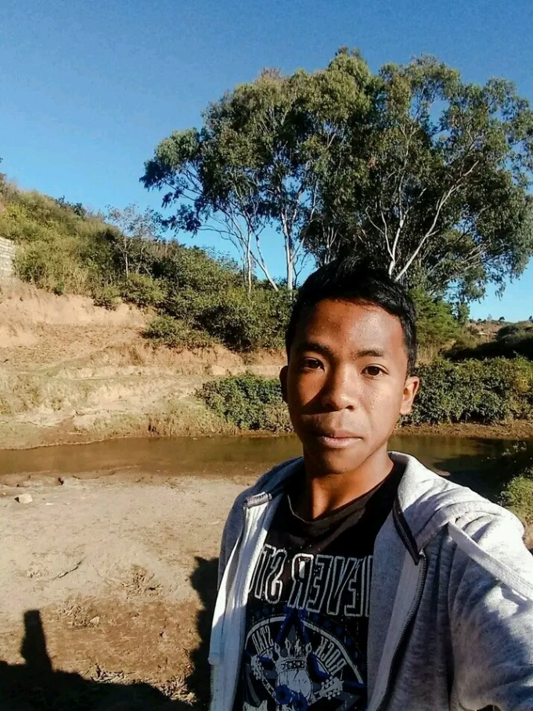
ANDO ( Chef d’équipe)

Slide 6

Chrysanthe

Slide 7
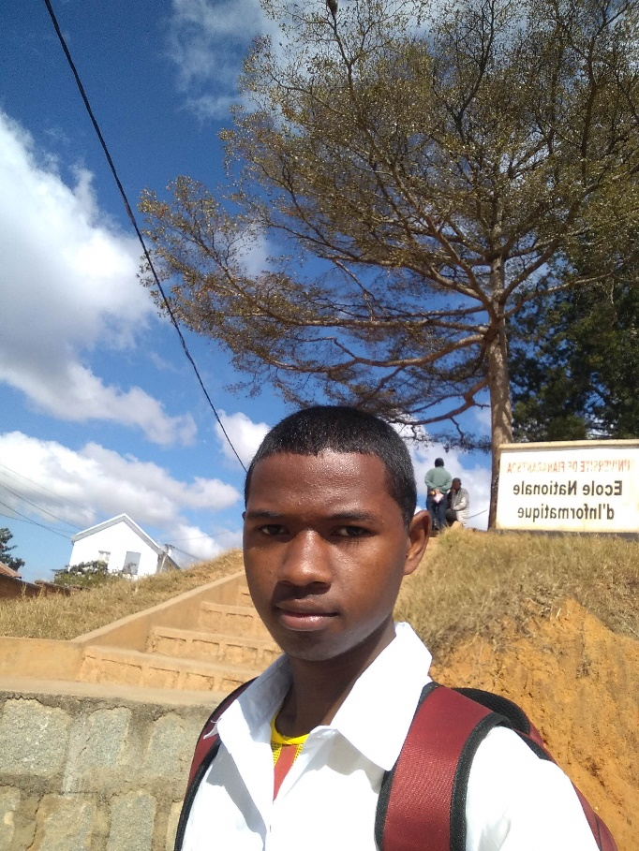
Fabien

Slide 8
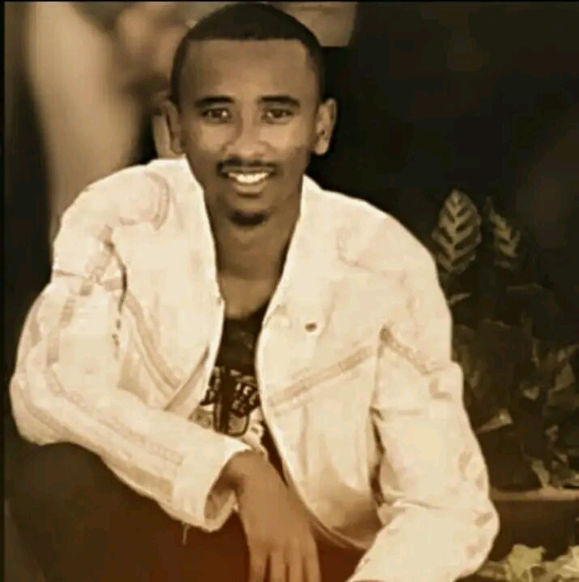
Julio

Slide 9
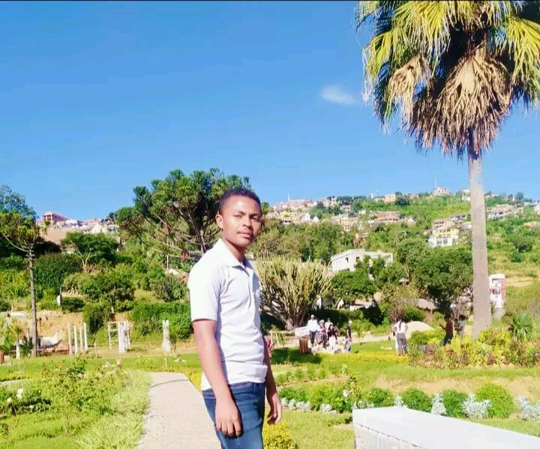
Sylvain

Slide 10
LES TECHNOLOGIES UTILISEES
Nous sommes utilisées les technologies suivantes :
Bootstrap 5.2.0
CSS
HTML
JQuery 3.6.0

Slide 11
ACCUEIL RESPONSIVE DE LA PAGE AVEC BOOSTRAP
Il s’adapte à toute type d’écran en modifiant automatiquement sa résolution.

Slide 12
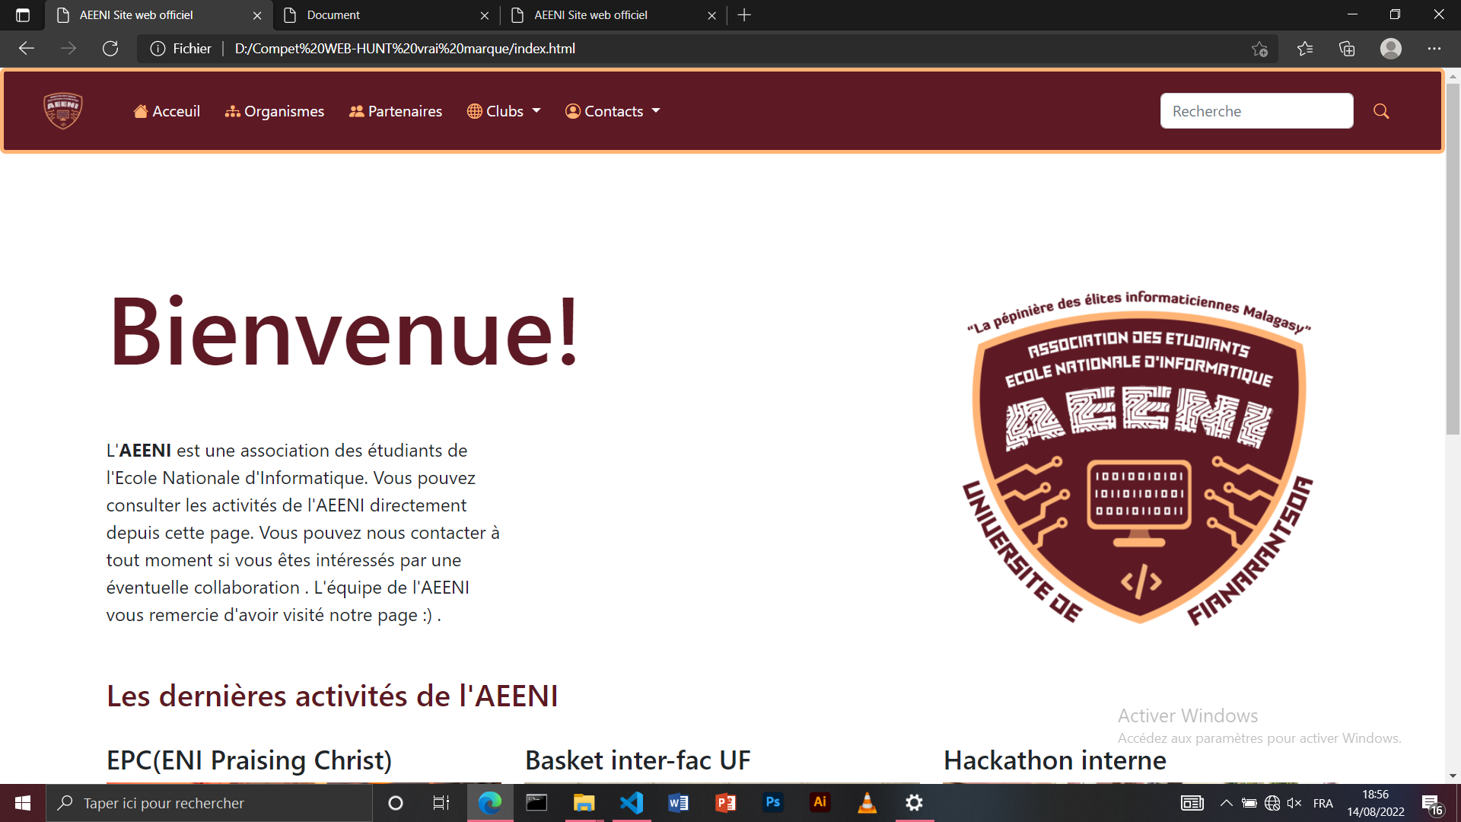

Slide 13
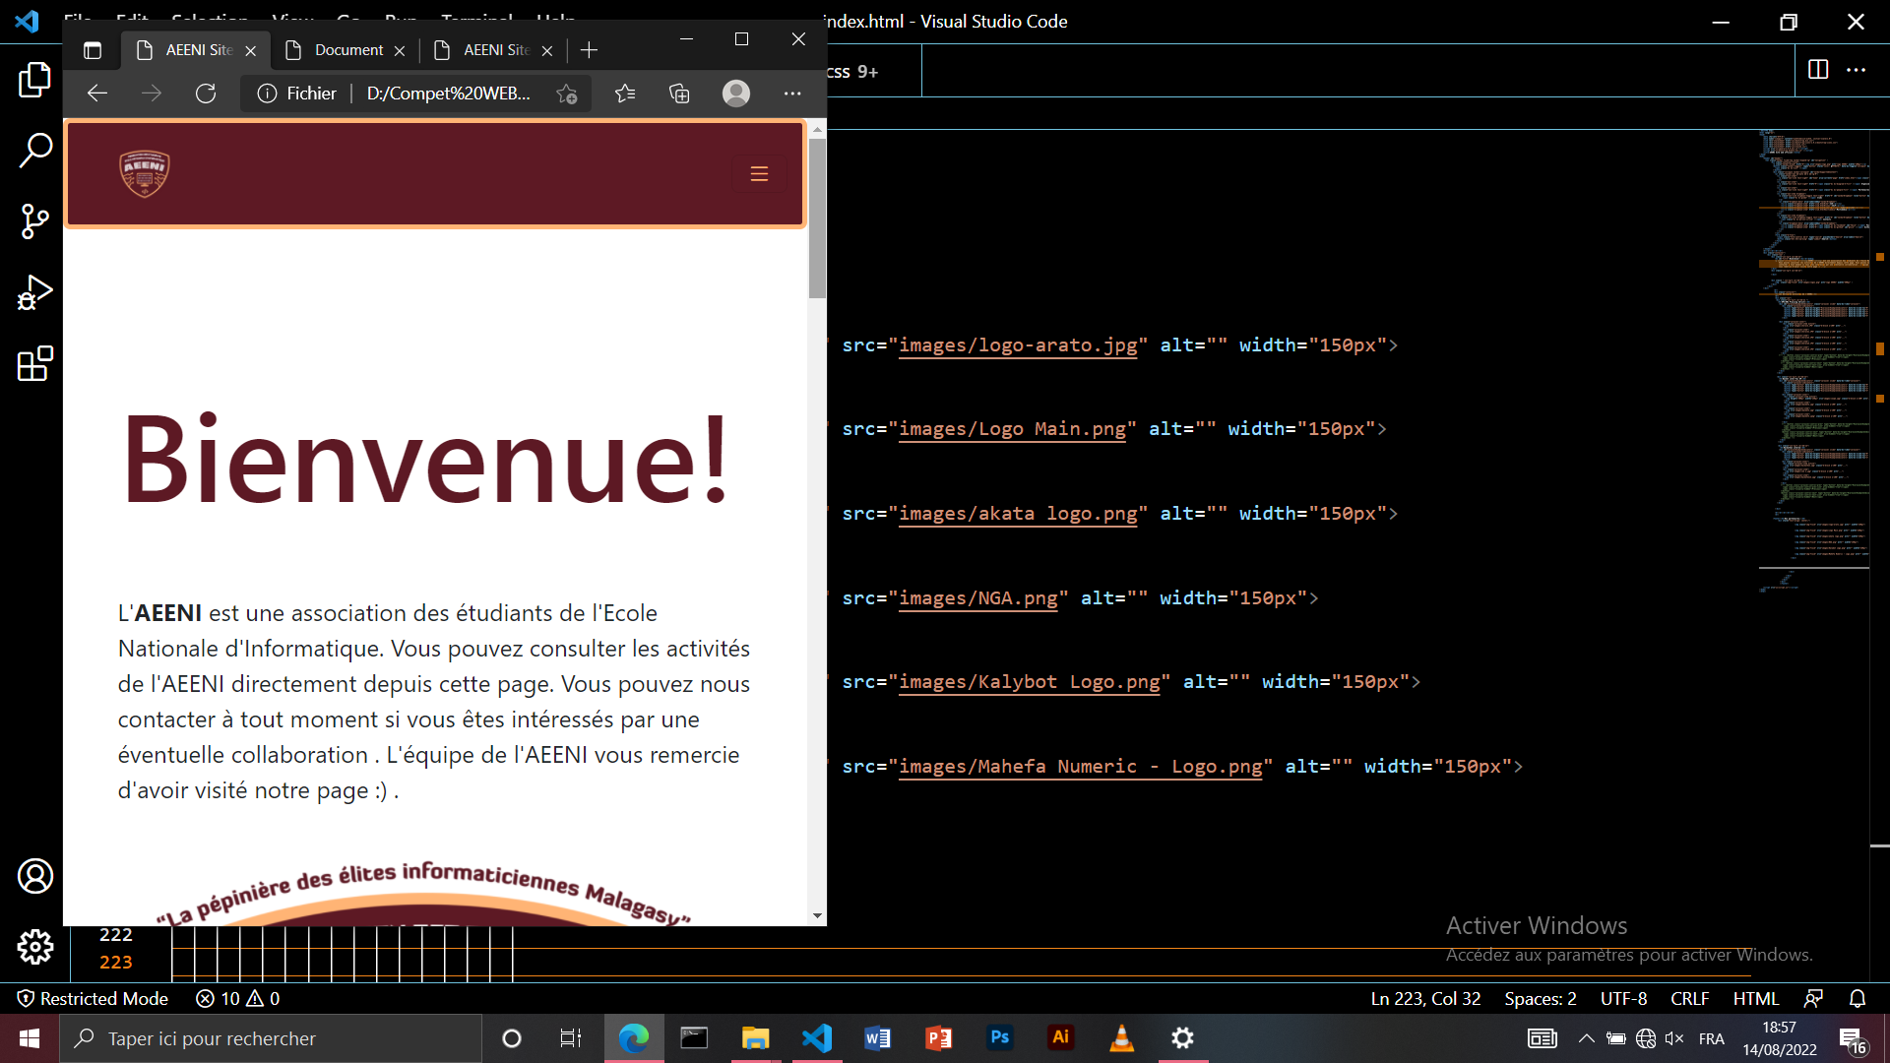

Slide 14
NAVIGATION RESPONSIVE DE LA PAGE

Slide 15
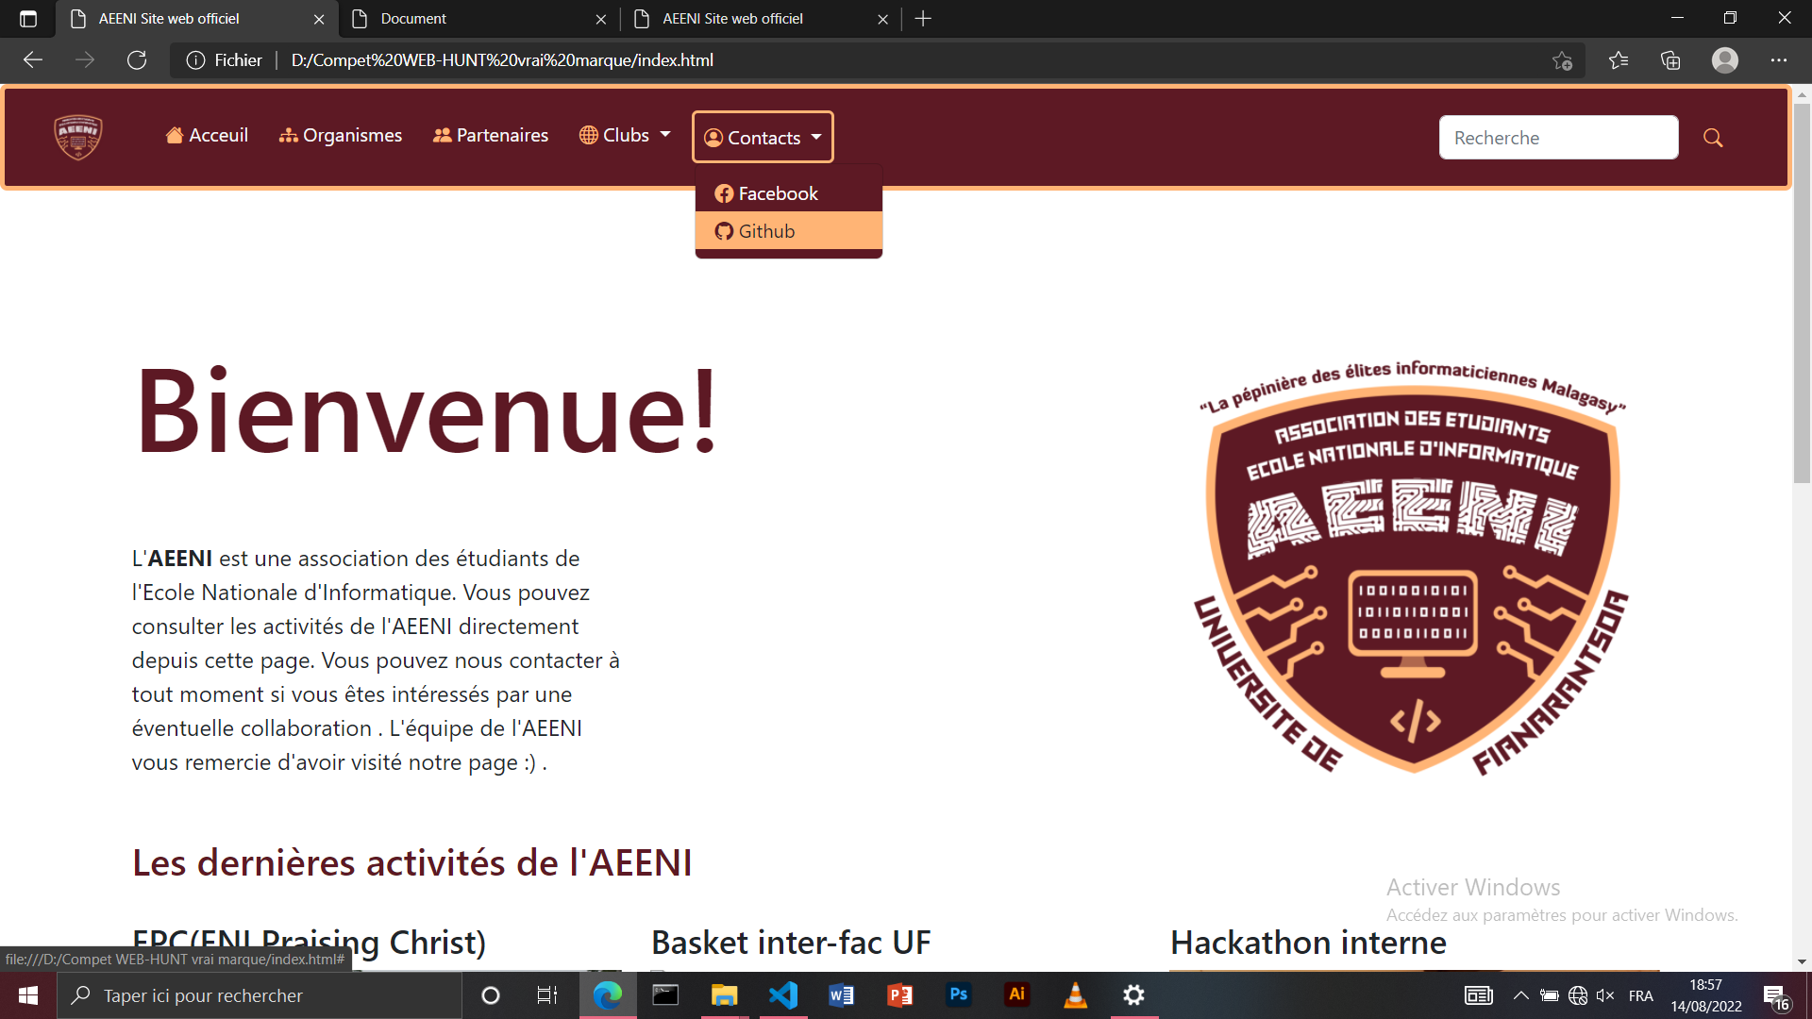

Slide 16
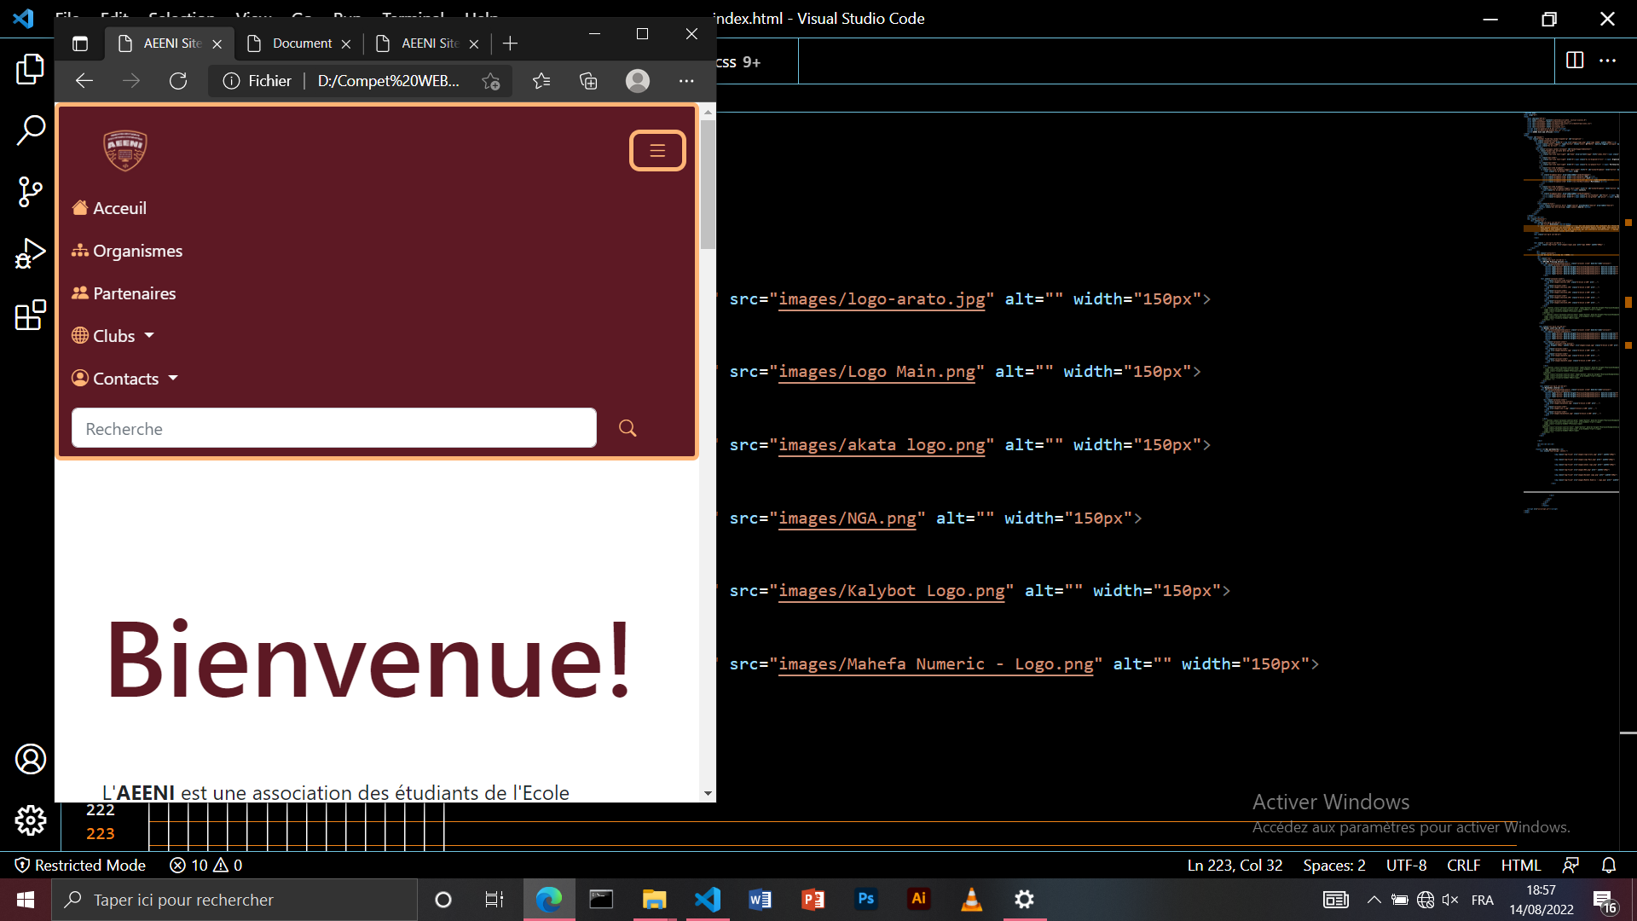

Slide 17
CONTENUE DE LA PAGE
Contenue simple mais très efficace et responsive grâce à la technologie boostrap, jQuery, JavaScript et ccs.

Slide 18
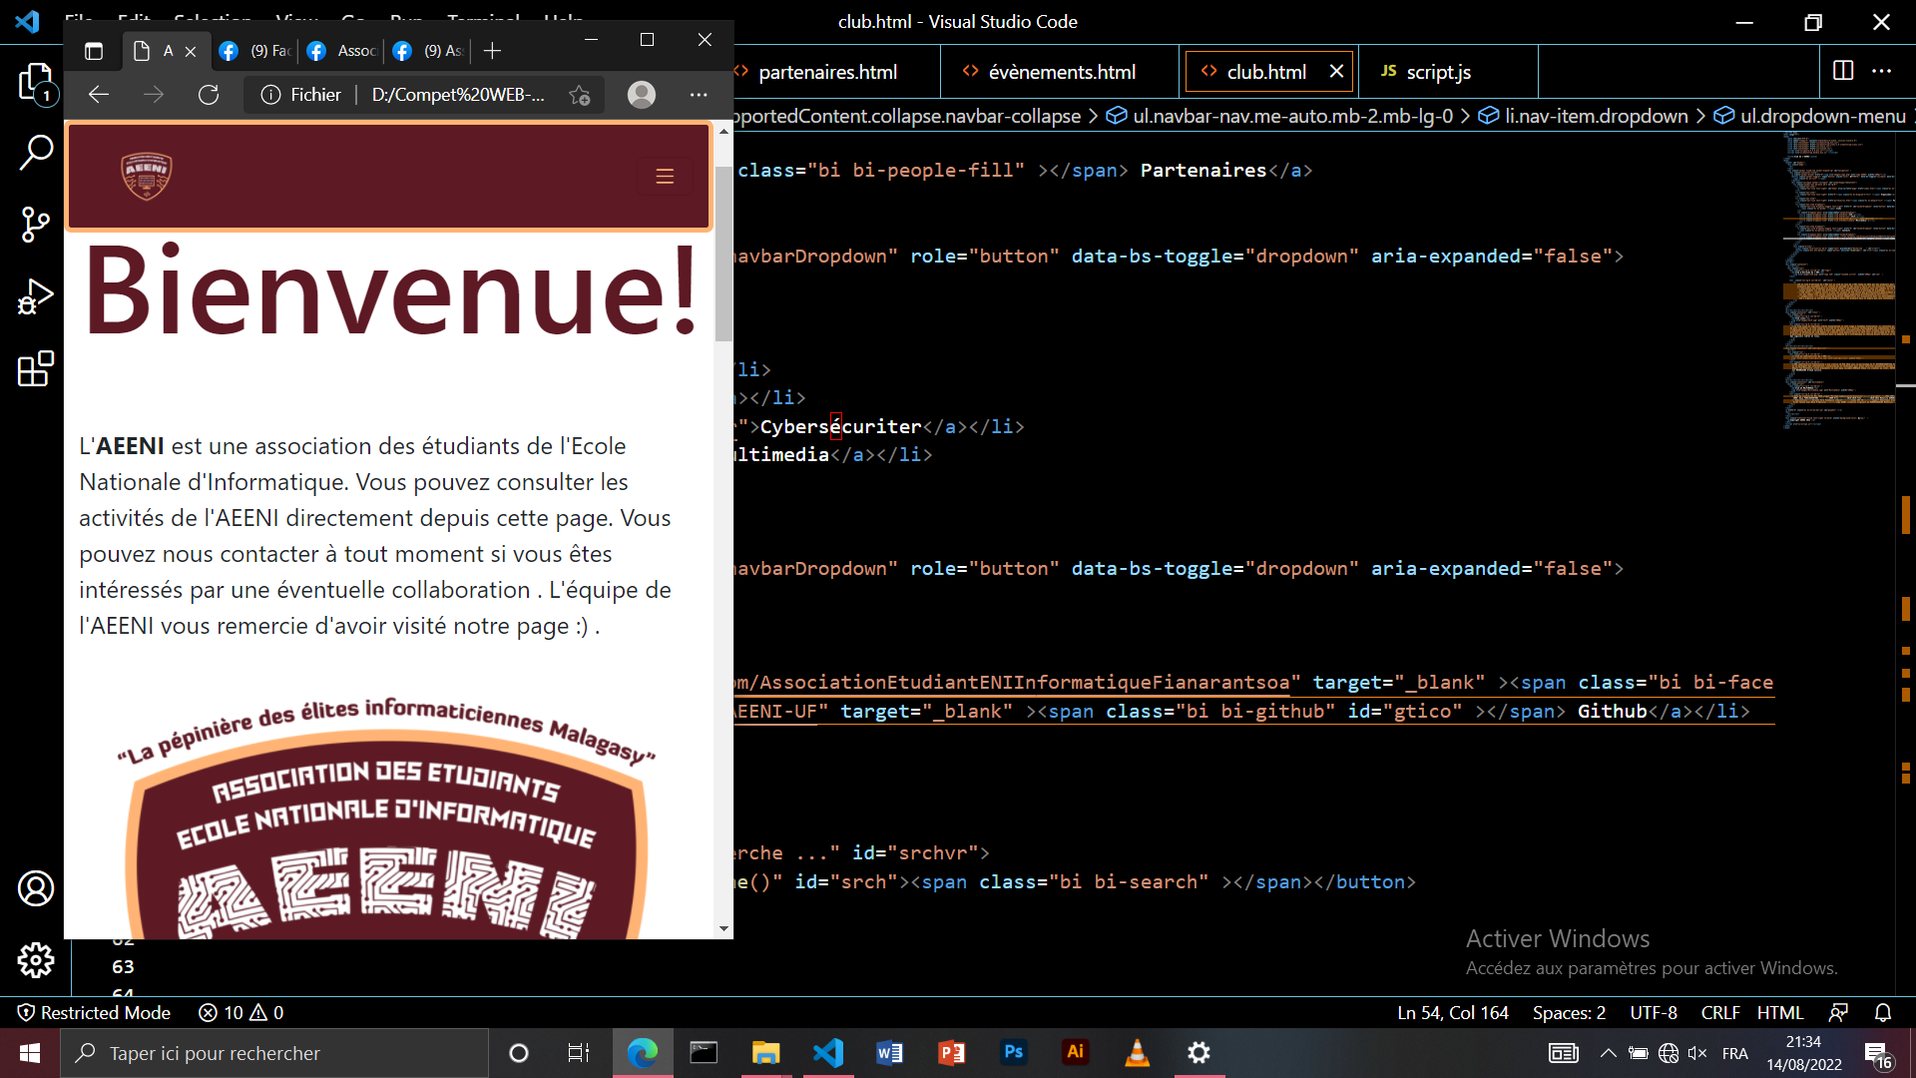

Slide 19
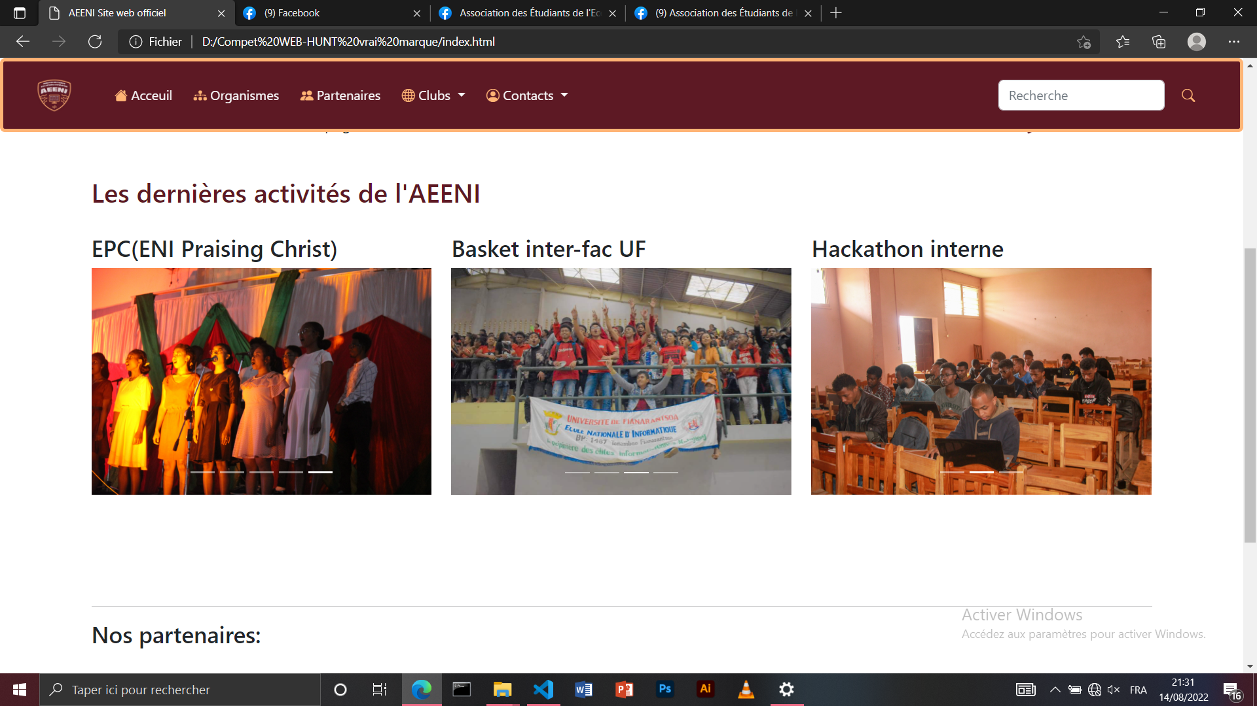

Slide 20
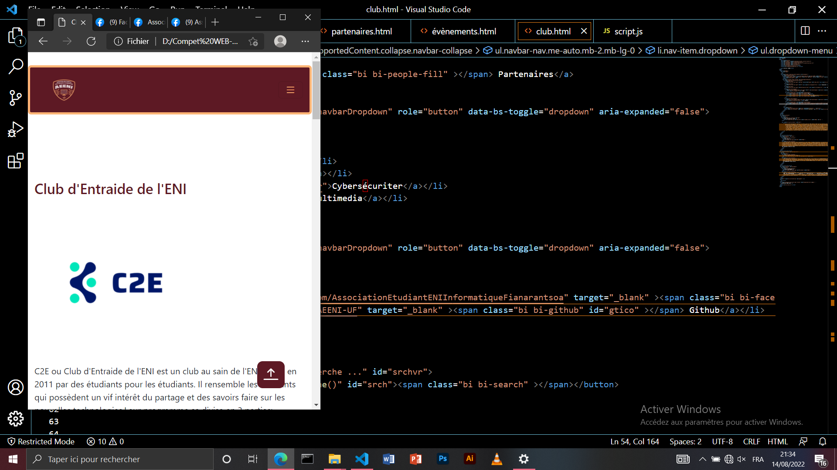

Slide 21
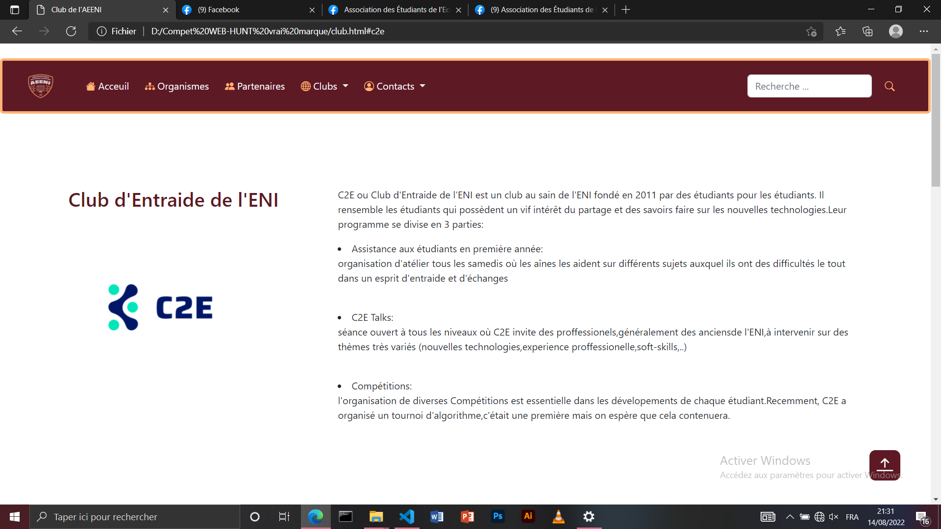

Slide 22
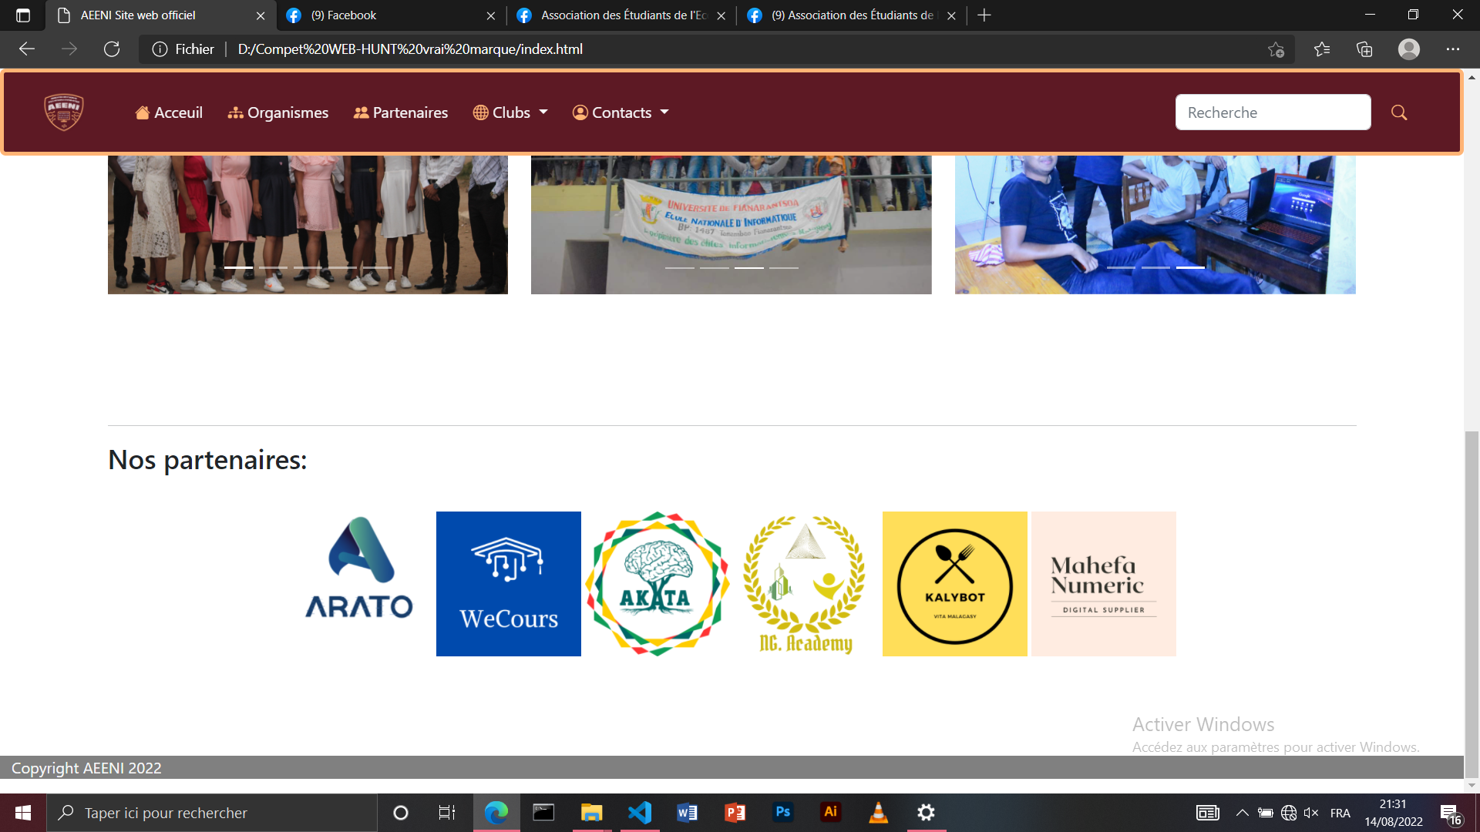

Slide 23
EFFET DYNAMIC
Par exemple:
Effet au clic, slide d’image, navigation animé.

Slide 24
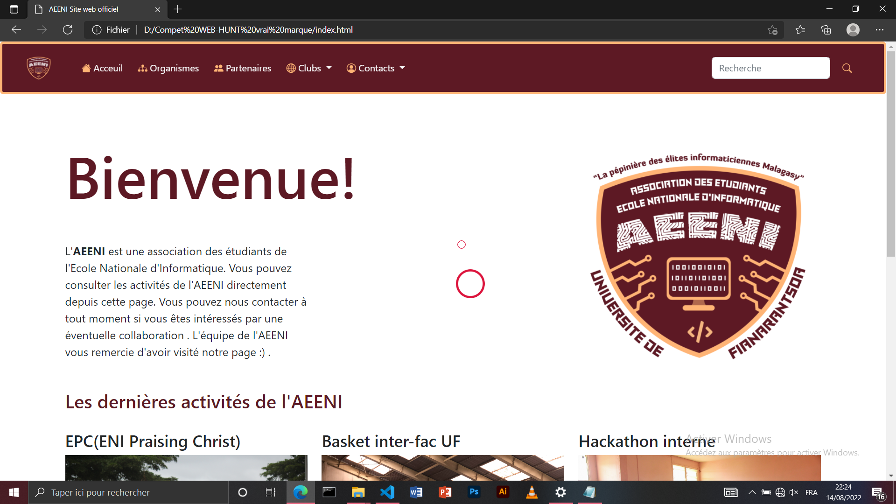

Slide 25
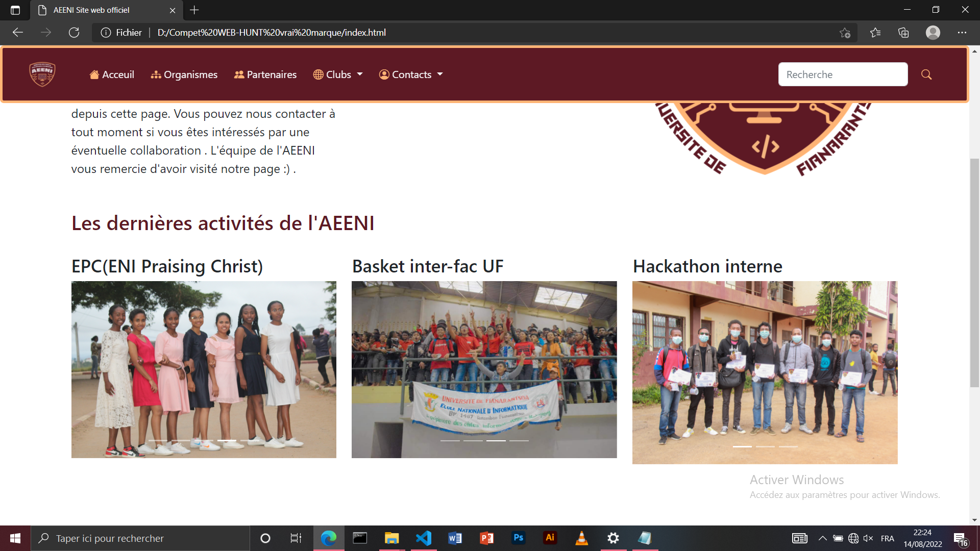

Slide 26
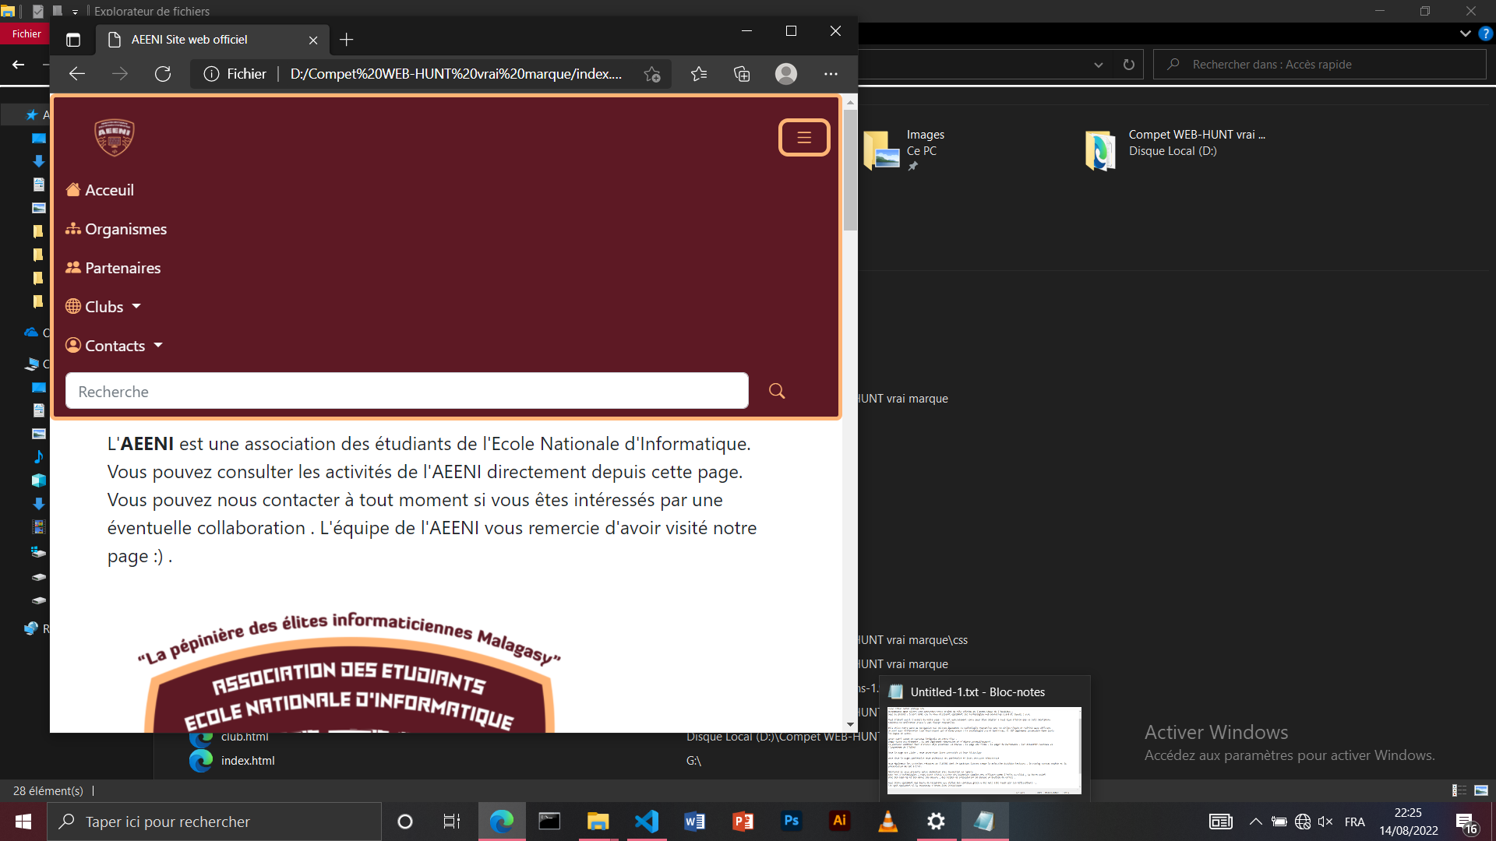

Slide 27
Nous vous remercions de vous visiter notre site.

Slide 28
MERCI !

